Slide 1
wǒ de jiā
我的家
Liu Shilu &Liu Yang

Slide 2
CONTENTS
REPASO
PARTE 1
PARTE 2
你家有几口人
PARTE 3
新词汇
介绍家人
PARTE 4

Slide 3
PARTE 1

Slide 4

A
nǐ hǎo ！nǐ jiào shén me míng zi ？
你好！你叫什么名字？
B
wǒ jiào nǐ ne?
我叫……, 你呢？

Slide 5
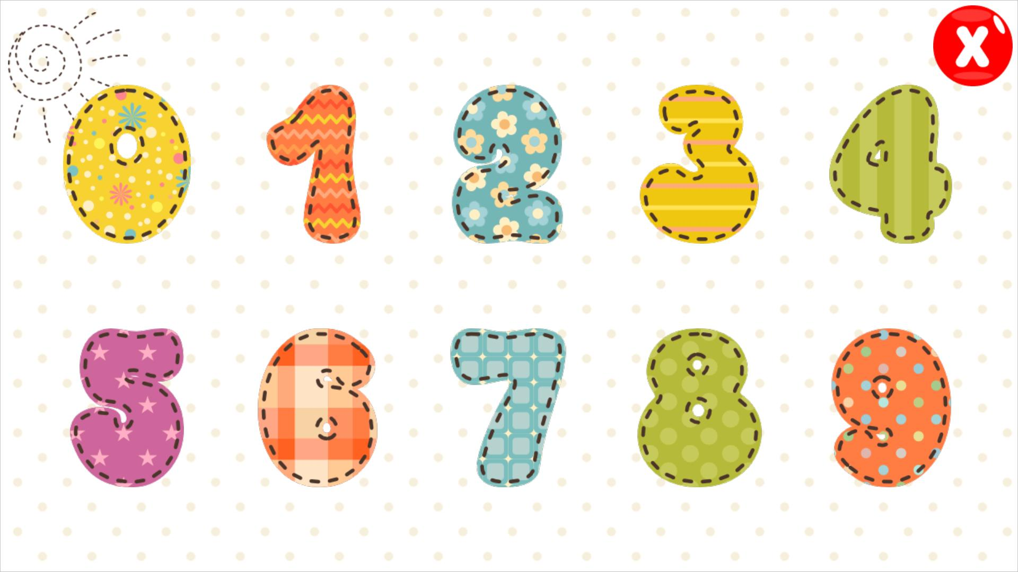

Slide 6
A
nǐ jīn nián duō dà
你今年多大？
B
wǒ jīn nián suì
我今年……岁。

Slide 7
A
nǐ de shēng rì shì jǐ yuè jǐ hào
你的 生日 是 几月 几号？
B
wǒ de shēng rì shì sì yuè liù hào
我的 生日 是 4 月 6 号。

Slide 8
PARTE 2
Familia

Slide 9


jiā
家

Slide 10
yǒu 有 tener , hay
jǐ 几 cuanto
kǒu 口 boca, clasificador de miembro de familia
rén 人 persona

Slide 11
nǐ jiā yǒu jǐ kǒu rén
A:你家有几口人？
wǒ jiā yǒu wǔ kǒu rén
B：我家有 5 口人。

Slide 12
PARTE 3
palabras nuevas

Slide 13
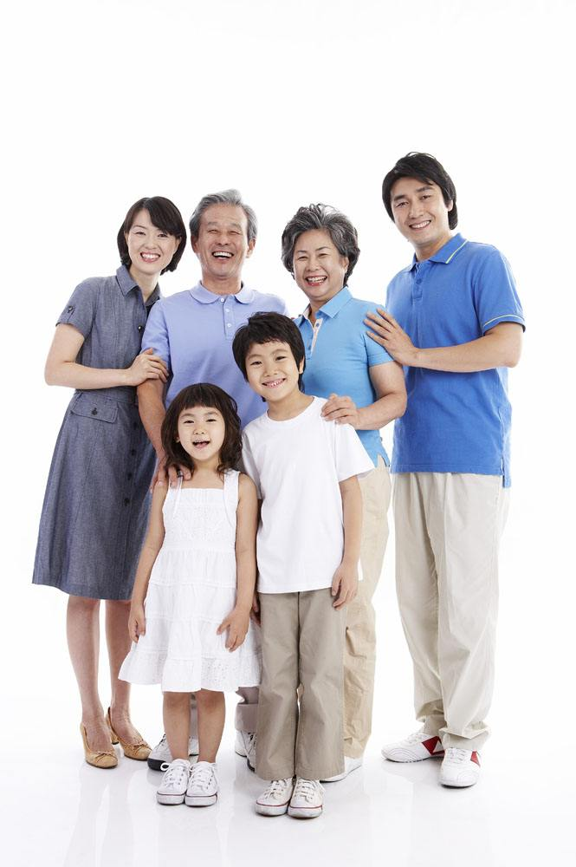
爸爸 bàba

Slide 14
妈妈 māma

Slide 15
爷爷 yéye
=爸爸的爸爸

Slide 16
奶奶 nǎinai
=爸爸的妈妈

Slide 17
哥哥 gēge

Slide 18
妹妹 mèimei

Slide 19
zhè shì shuí
这是谁？
爸爸 bàba
妈妈 māma
爷爷 yéye
奶奶 nǎinai
哥哥 gēge
妹妹 mèimei

Slide 20
妻子qī zǐ , esposa
女儿nǚ ér , hija
丈夫zhàng fu ,esposo
儿子ér zi , hijo

Slide 21
爸爸 bàba
妈妈 māma
爷爷 yéye
奶奶 nǎinai
外公 wàigōng
外婆 wàipó
哥哥 gēge
姐姐 jiějie
弟弟 dìdi
妹妹 mèimei
丈夫 zhàngfu
妻子 qīzi

Slide 22
PARTE 4

Slide 23
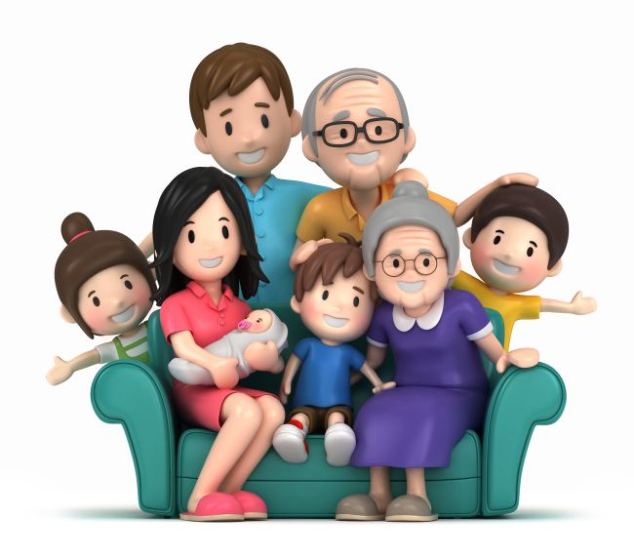
Pintura de tu familia
wǒ jiā yǒu 7kǒu rén
我家有7口人。
wǒ bà ba
我爸爸，Juan。
wǒ mā ma
我妈妈，Ana。
……

Slide 24
谢谢!

